Slide 1
списки. Типовые задачи
Методы программирования
Информатика
11класс
Углубленный уровень

Slide 2
Поиск в списке
Оформить в виде функции поиск максимального элемента в списке. Заполнить список случайными числами. С помощью функции найдите значение максимального элемента и индексы элементов с максимальным значением.

Slide 3
Поиск в списке

Slide 4
Сортировка выбором
находим номер элемента с минимальным значением;
производим обмен этого значения со значением первого неотсортированного элемента;
повторяем действия 1 и 2 для неотсортированной части данных.

Slide 5
Сортировка выбором

Slide 6
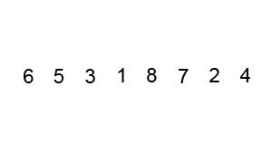
Сортировка Пузырьком
элементы последовательно попарно сравниваются, если порядок в паре неверный, выполняется обмен элементов;
действие 1 повторяется для неотсортированной части данных.
Оптимизация сортировки пузырьком:
если после прохода ни разу не произошла перестановка элементов, значит данные отсортированы и можно завершить сортировку

Slide 7
Сортировка пузырьком

